Slide 1
Python后端职位分析

Slide 2
职位分析
招聘信息看什么？
岗位职责(业务是否感兴趣)
职位要求(自己是否掌握，查漏补缺)
公司技术栈(公司使用到哪些技术)

Slide 3
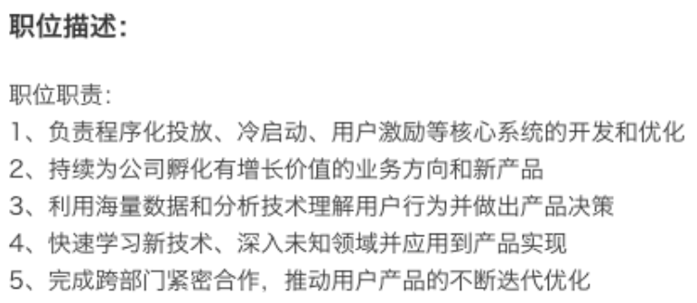
头条招聘
头条招聘

Slide 4
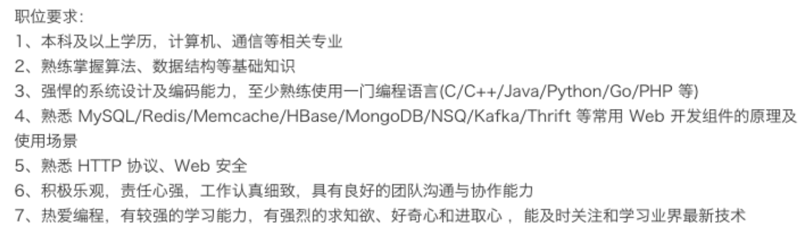
头条招聘
头条招聘

Slide 5
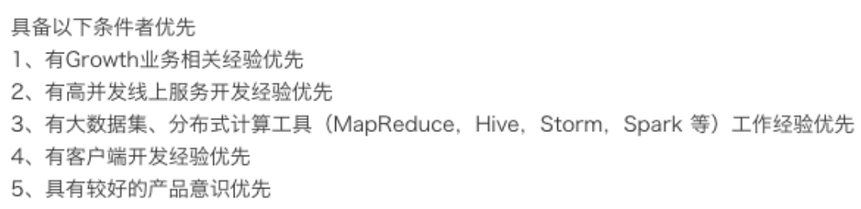
头条招聘
头条招聘

Slide 6
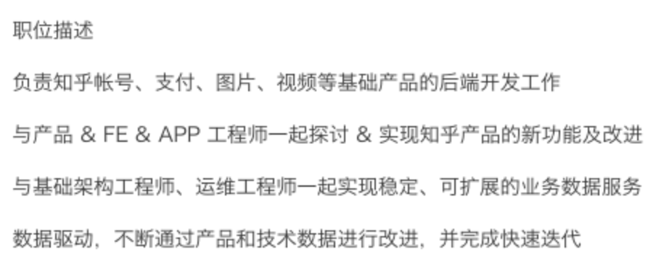
知乎招聘
知乎招聘

Slide 7
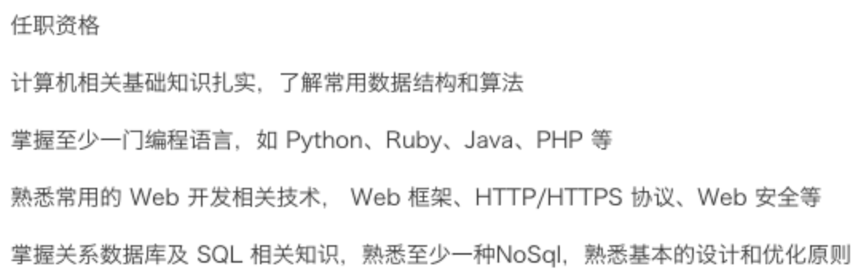
知乎招聘
知乎招聘

Slide 8
看招聘描述，挖掘信息
从招聘信息中我们能挖掘到什么？
你对公司做的业务是否有兴趣
职位要求中的知识技能是否掌握，面试有多大概率成功
自己还有哪些知识技能需要查漏补缺

Slide 9
有的放矢，针对性准备
提升面试成功率
针对公司技术栈和要求编写不同的简历
表现出对职位和公司业务的兴趣(比如公司产品重度用户)
突出自己的技能优势，提高匹配度(技能与公司要求比较符合)

